Slide 1
第01章 CC2530 开发入门

Slide 2
本章简介
1、CC2530单片机基础知识介绍
2、了解SmartRF Flash Programmer
3、了解IAR开发环境
4、开发一个程序
5、拓展题

Slide 3
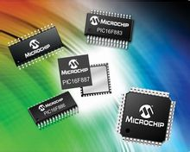
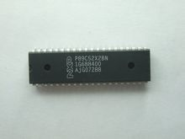
1、CC2530单片机基础知识介绍
什么是单片机？
单片机是一个体积小但功能完善的微型计算机系统，是一种集成电路芯片，它把中央处理器CPU、随机存储器RAM、只读存储器ROM、输入输出I/O接口、中断控制系统、定时/计数器和通信等多种功能部件集成到一块硅片上。

Slide 4
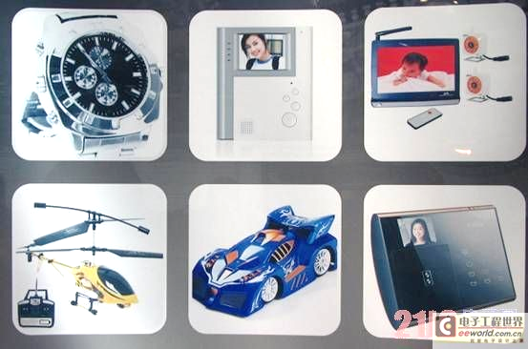
1、CC2530单片机基础知识介绍
单片机的应用？
录像机、摄像机、洗衣机、电冰箱、空调机、微波炉、电饭煲、电磁炉、玩具、电子宠物、机器人、智能仪表、医疗器械、打印机、电话、键盘等等新型产品的家电、民用豪华轿车的安全保障系统。

Slide 5
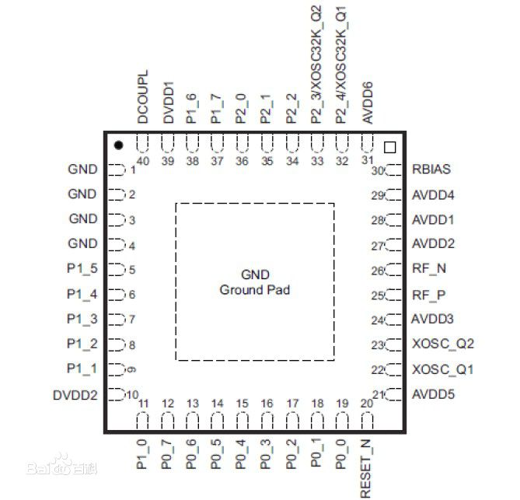
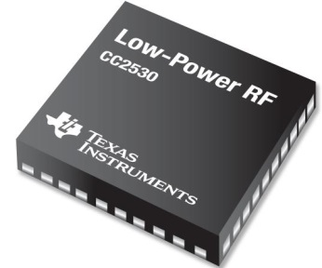
1、CC2530单片机基础知识介绍
什么是CC2530 ？
一款单片机ZigBee信号
TI(德州仪器)生产

Slide 6
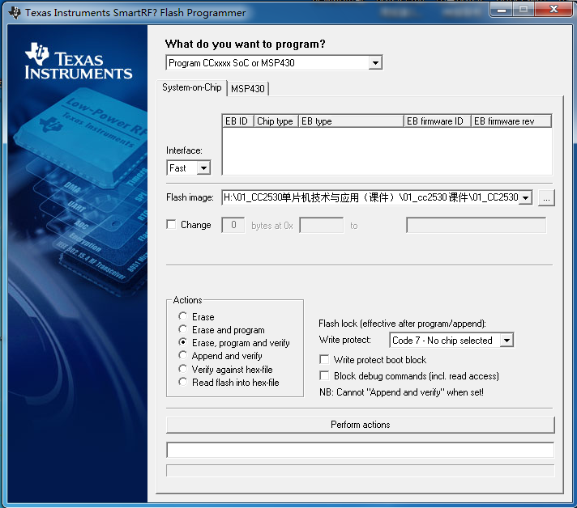
2、 SmartRF Flash Programmer
SmartRF闪存编程器
可以对德州仪器公司低功率射频片上系统的闪存进行编程，
在这里主要用来将开发好的hex文件下载进cc2530芯片中。

Slide 7
2、 SmartRF Flash Programmer
安装SmartRF。。。。。。

Slide 8
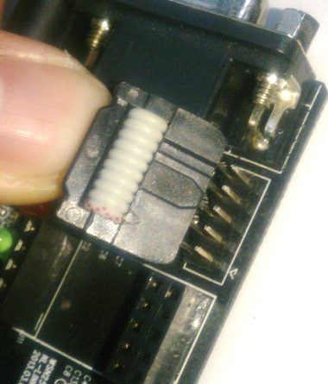
2、 SmartRF Flash Programmer
将任务1烧写进CC2530模块中。。。。。。

Slide 9
3、了解IAR开发环境
IAR介绍
IAR，其是著名的C编译器，支持众多知名半导体公司的微处理器，许多全球著名的公司都在使用该开发工具来开发他们的前沿产品，IAR根据支持的微处理器种类不同分许多不同的版本，由于CC2530使用的是8051内核，我们需要选用的版本是IAR Embedded Workbench for 8051。

Slide 10
3、了解IAR开发环境
安装IAR开发工具。。。。。。

Slide 11
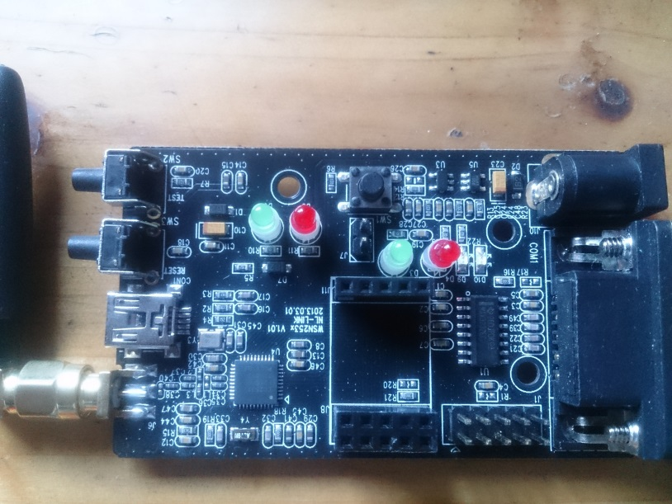
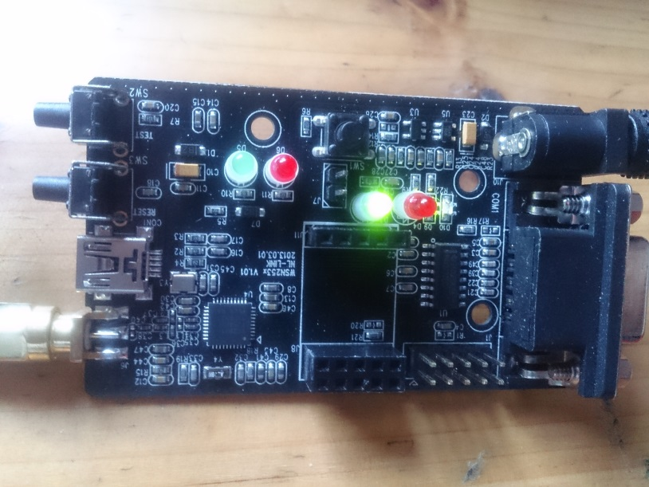
4、开发一个程序
使用IAR开发
1、点亮一颗LED灯
2、配置IAR开发工具

Slide 12
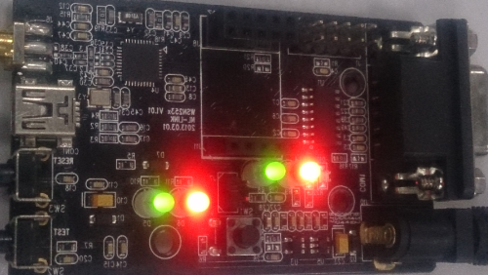
5、拓展题
1、题1
1、点亮4颗LED灯。

Slide 13
5、拓展题
2、题2
1、让所有LED闪烁。
2、运行调试界面。

Slide 14




谢谢！

